Slide 1
Utstyrssentral i Volda
Orientering for TOK 17. okt. 2018

Slide 2
Bakgrunn:
Satsing mot barnefattigdom-nasjonalt
TOK har gitt si tilslutning til å få det til i Volda
Søkt midlar (2017), innvilga 160 000 (frist mars 2019)
Har handla inn litt etter behov (lagra på frivilligsentralen og på Hamna 20)
Har aktuelle samarbeidspartnarar, Styrk, læringssenteret, evt. tenestene for funksjonshemma
Kommunar rundt oss byggjer opp sentralar (Eid, Ulstein, Vanylven, Stordal)..

Slide 3
Besøk til Bua på Eid (Astrid på frivilligsentralen og Styrk)
ein dag i august

Slide 4
På Eid har dei valt «Bua»
BUA står for Barn og Unge i Aktivitet
Og er ein eigen organisasjon for utlånssentralar
https://www.bua.io/utlansordninger
Bua Eid er eit samarbeid mellom Eid kommune og Frivilligsentralen, ligg på Langeland, og vert drive som eit samarbeid mellom mange, noko som gir:
Arbeidstrening/ aktivitet (drift av bua, vedlikehald mm)
Ein får nytte felles fasilitetar t.d vaskeri og oppvaskmaskin (som gjer utlån av soveposar og turmatutstyr mogeleg)
Gjer det mogeleg å ha lang opningstid, som igjen gir stor aktivitet
Fleksibilitet, mange deler ansvaret

Slide 5
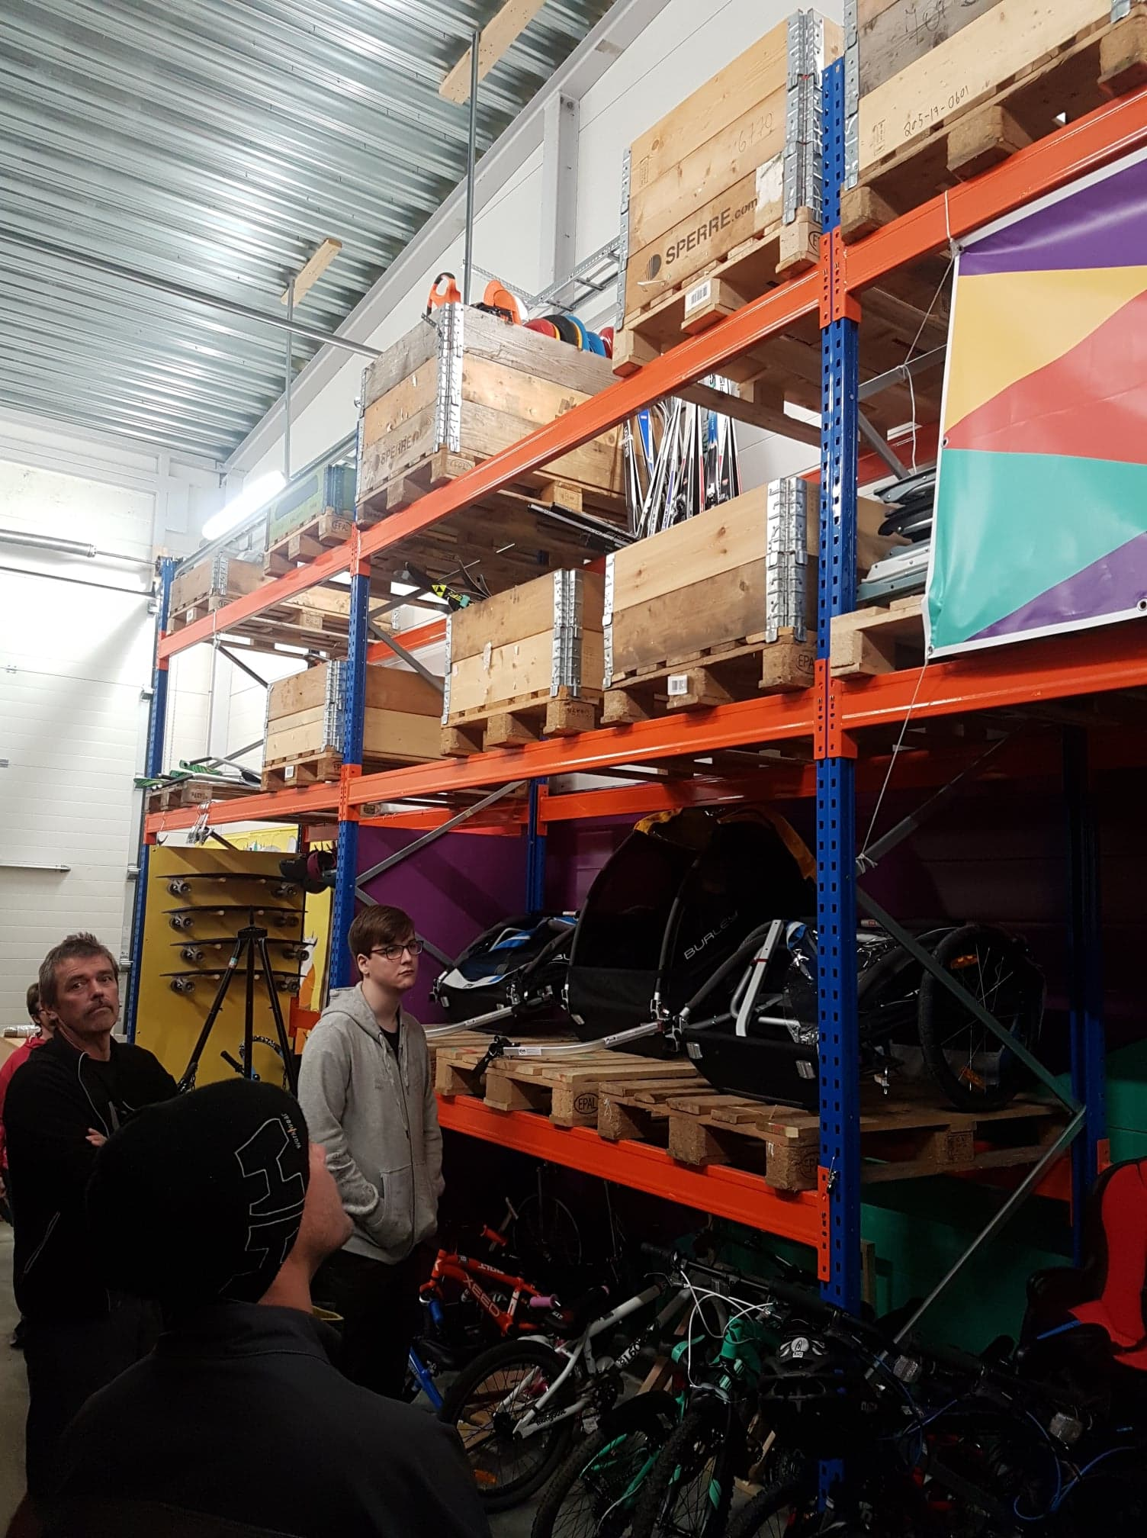

Slide 6
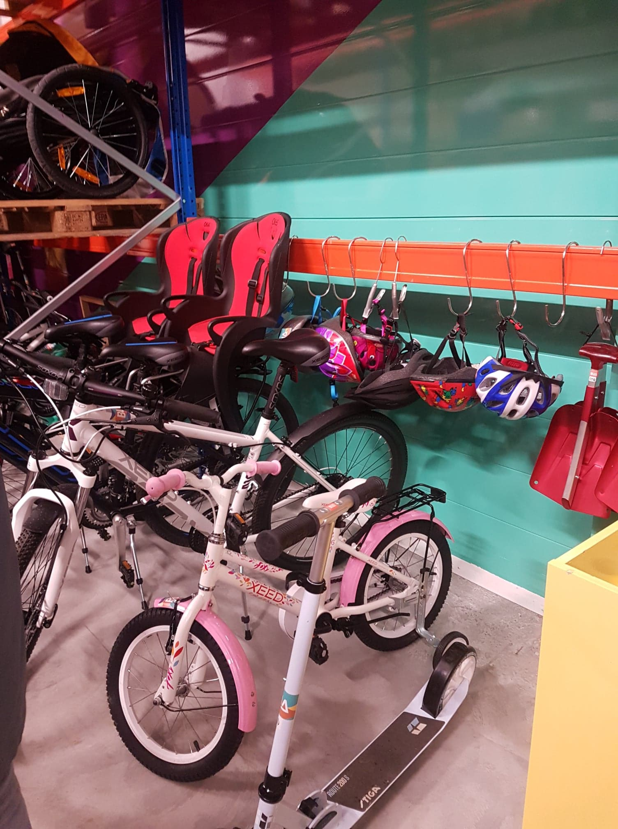

Slide 7
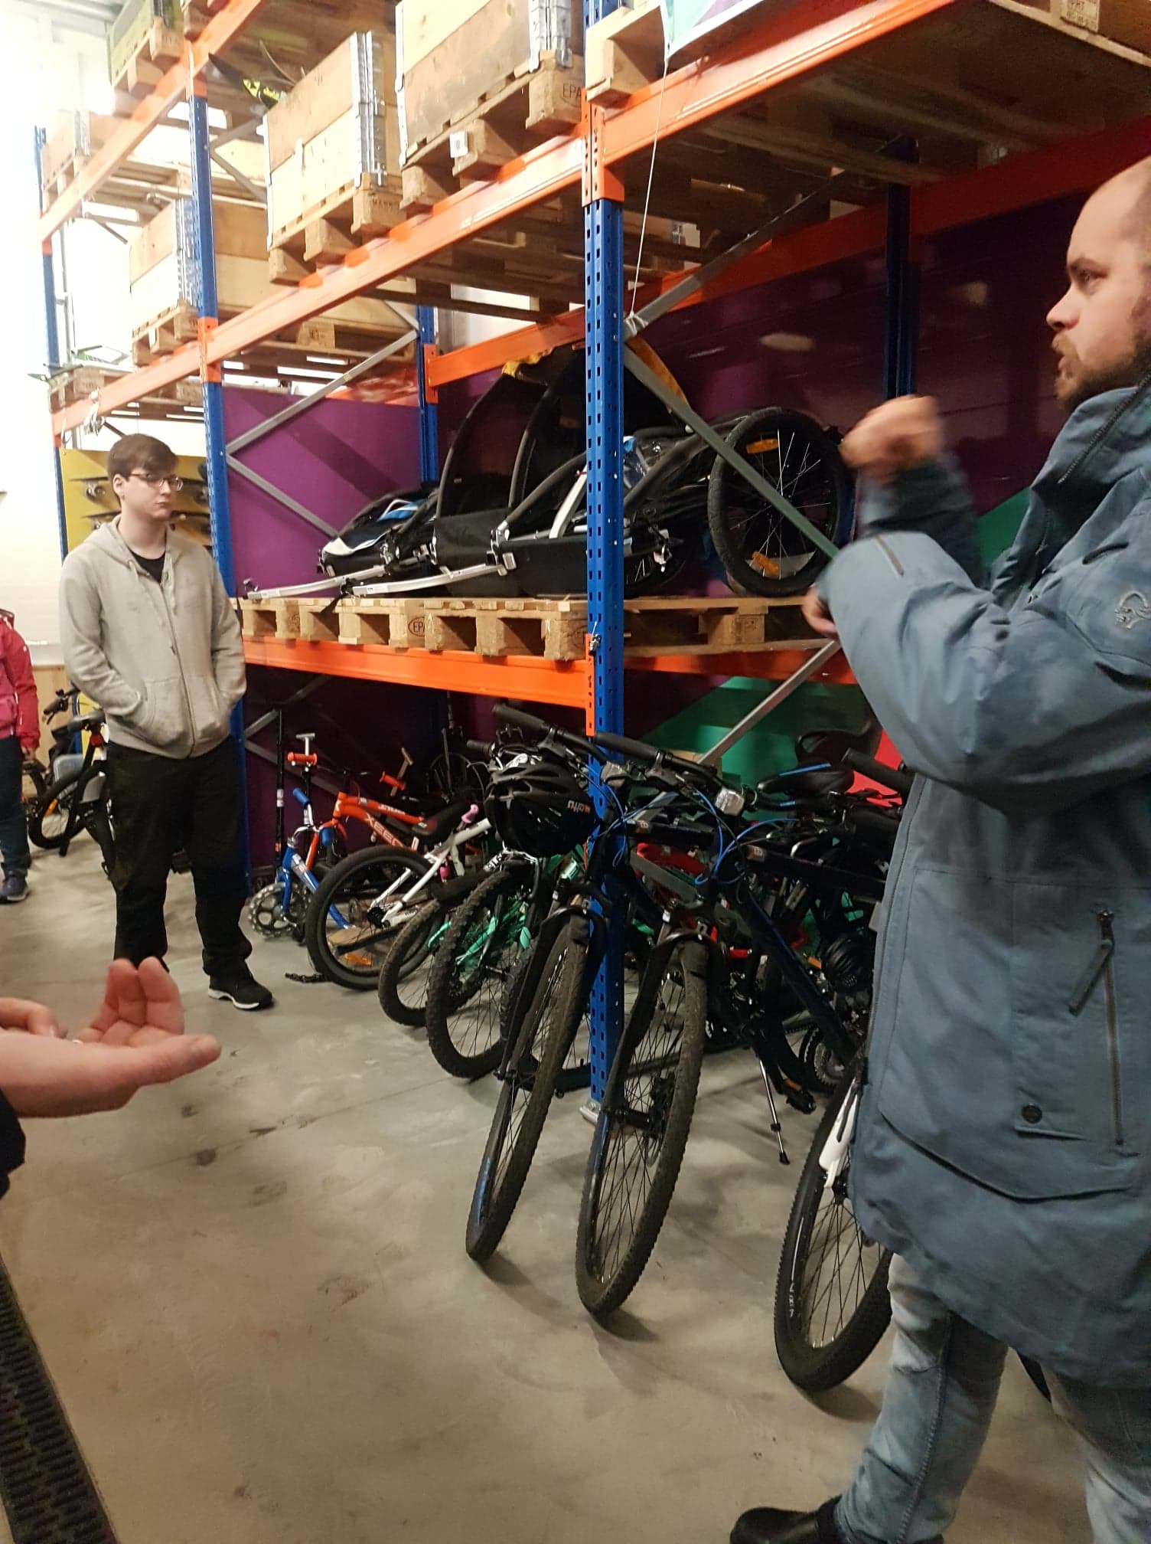

Slide 8
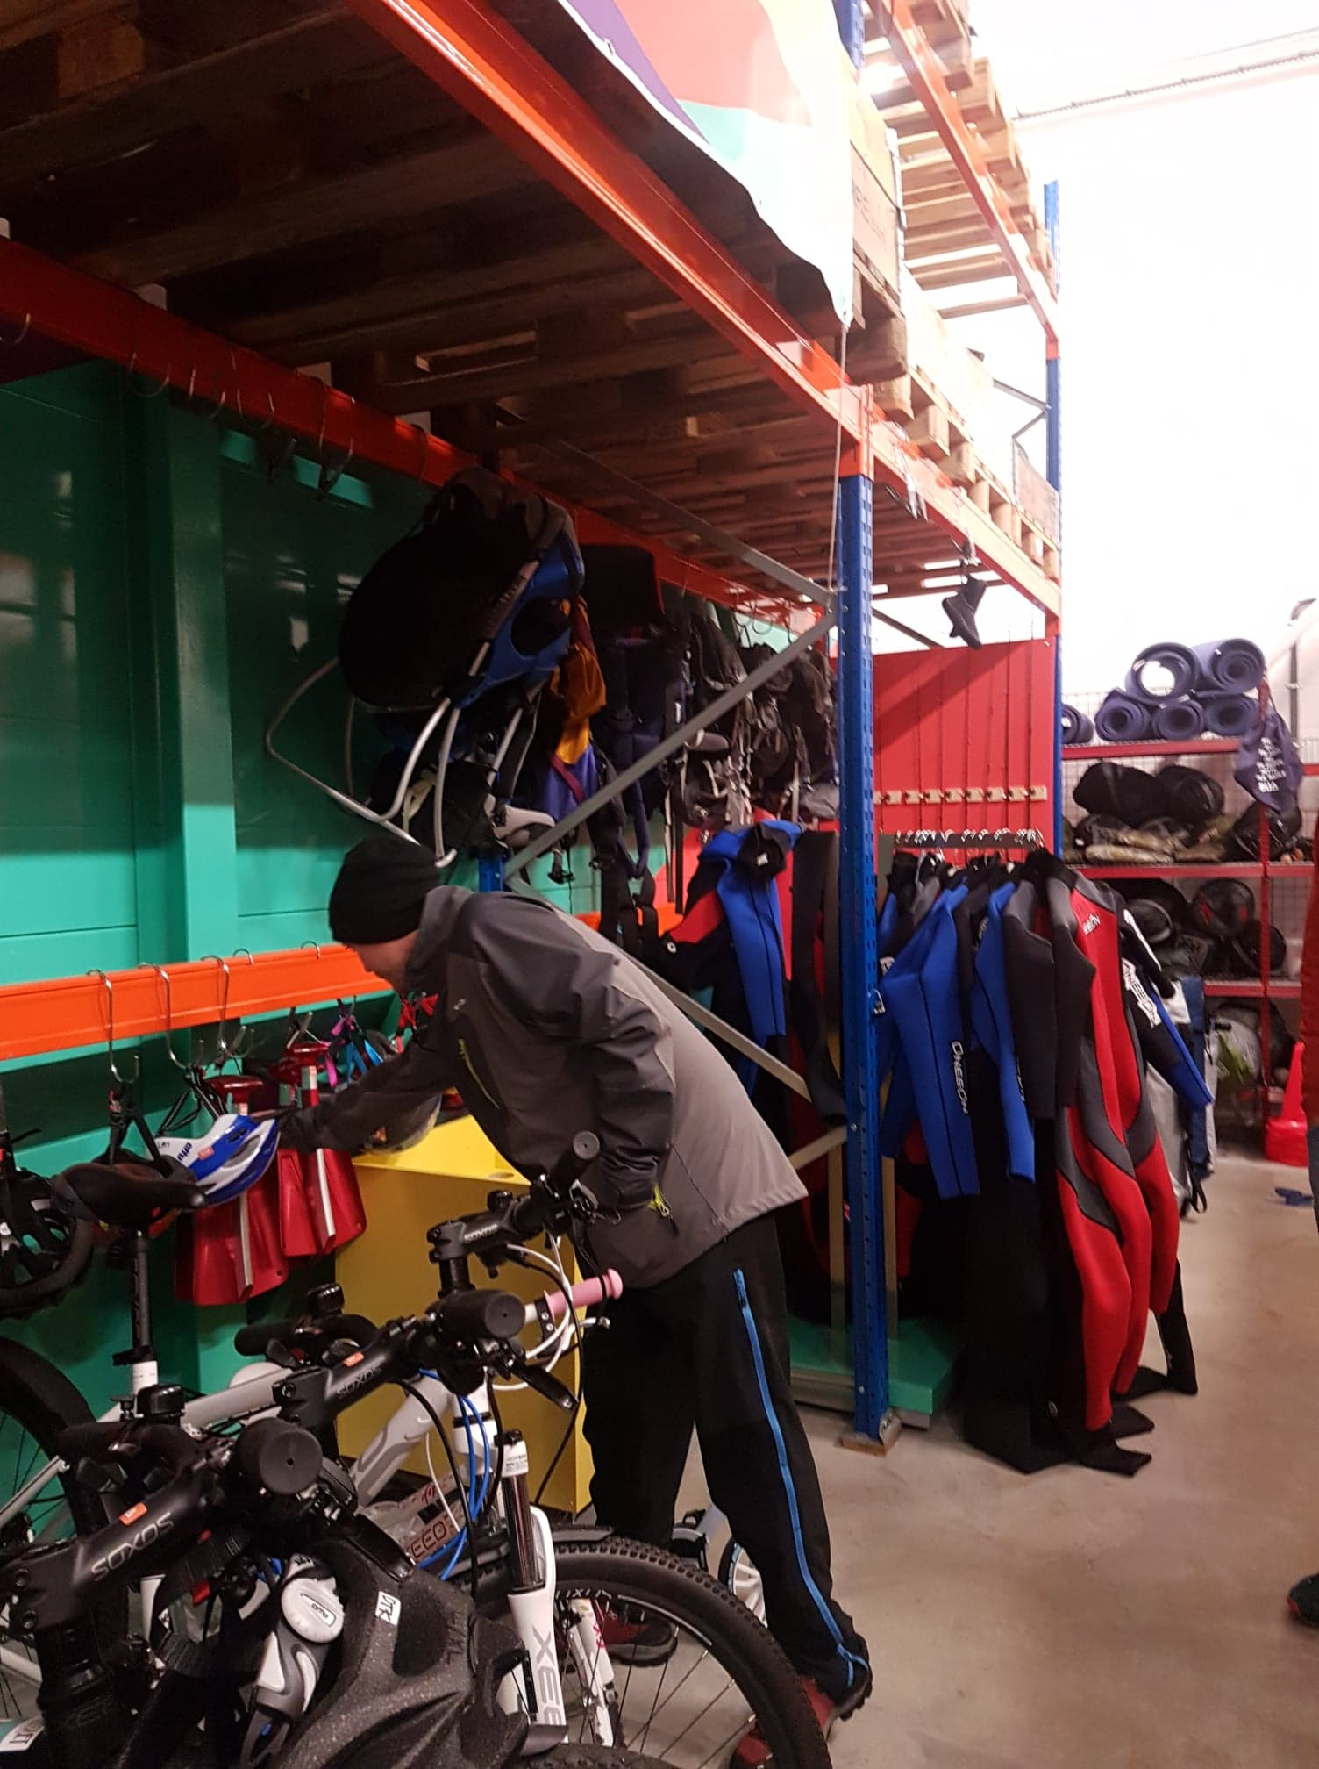

Slide 9
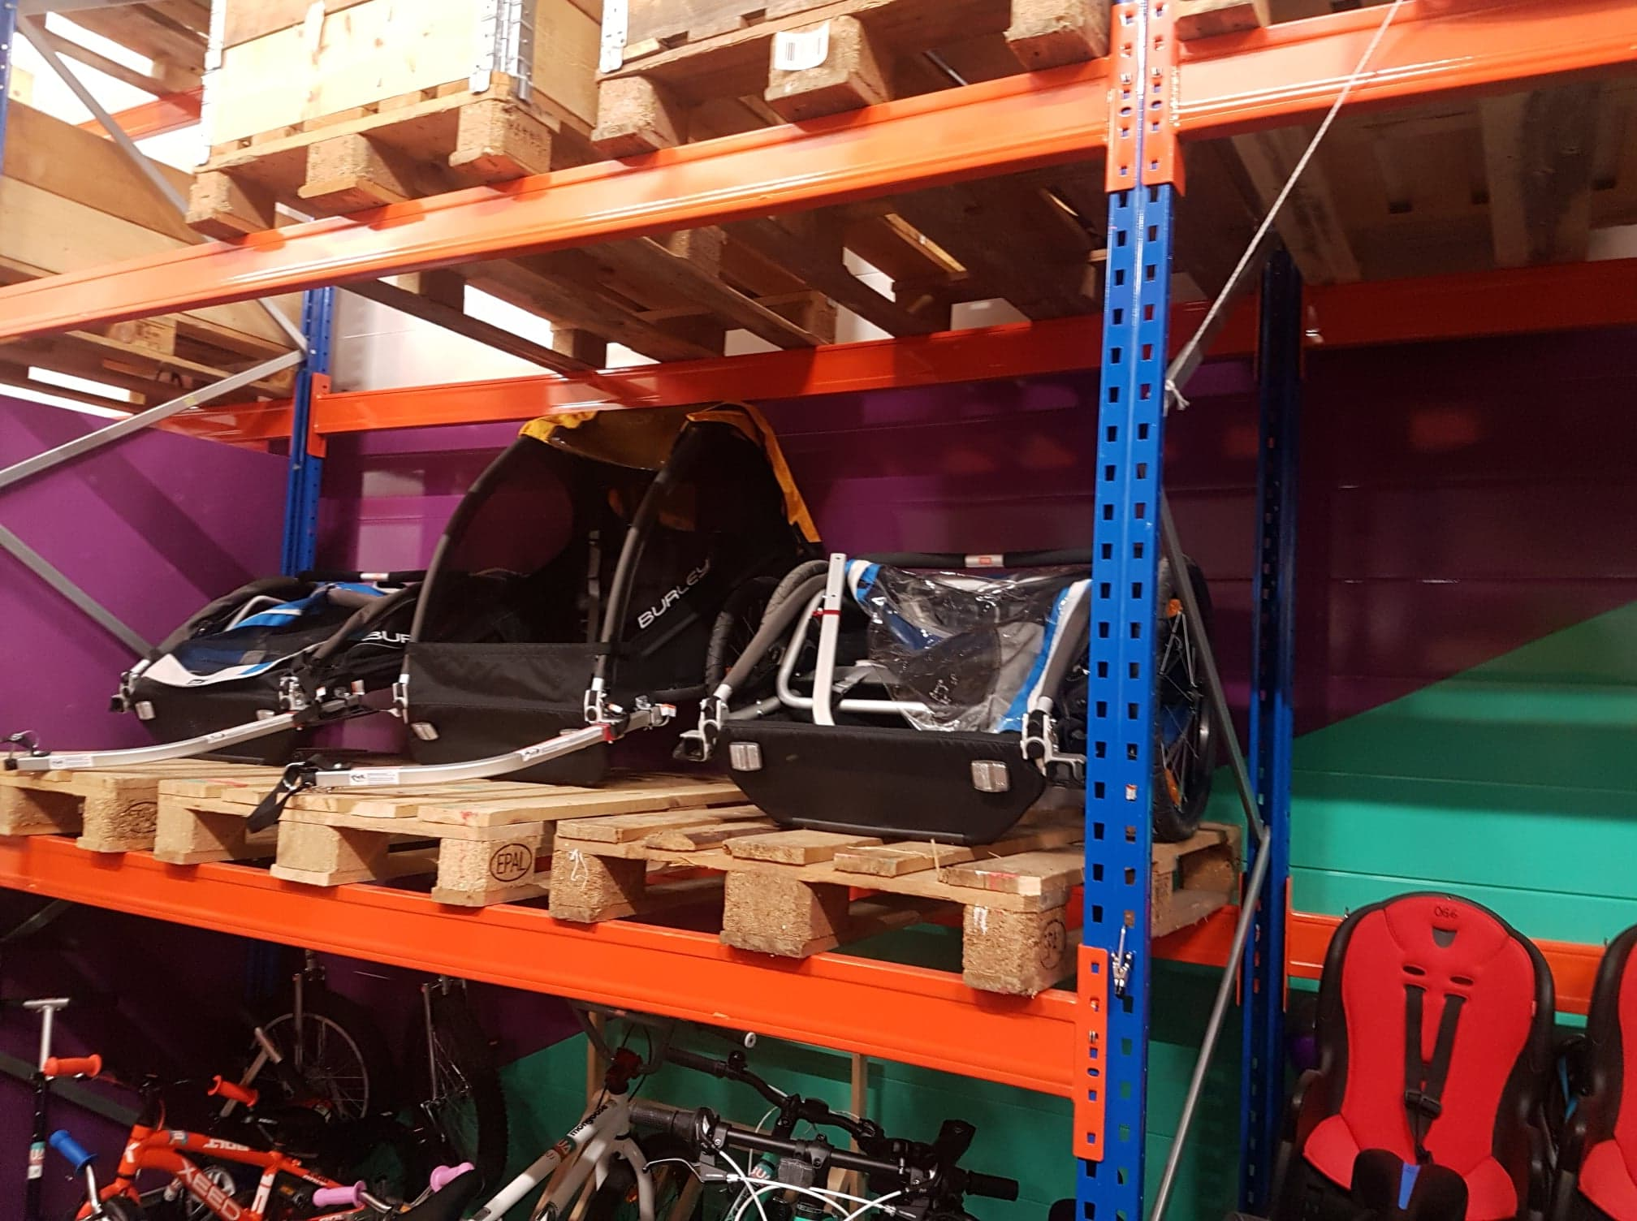

Slide 10
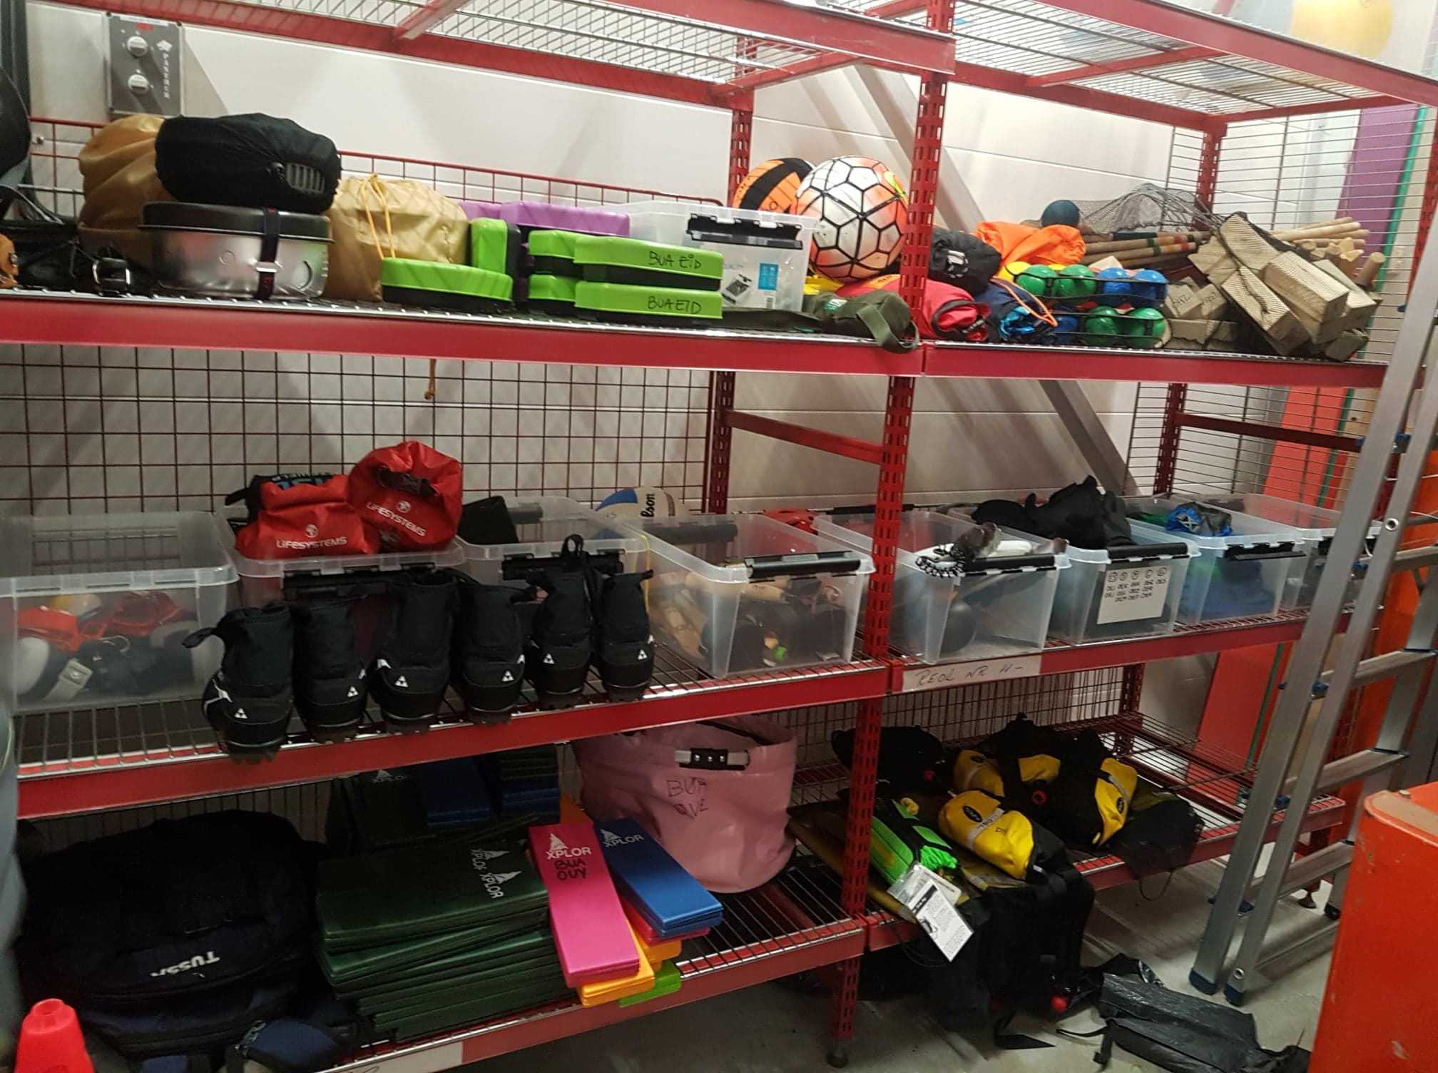

Slide 11
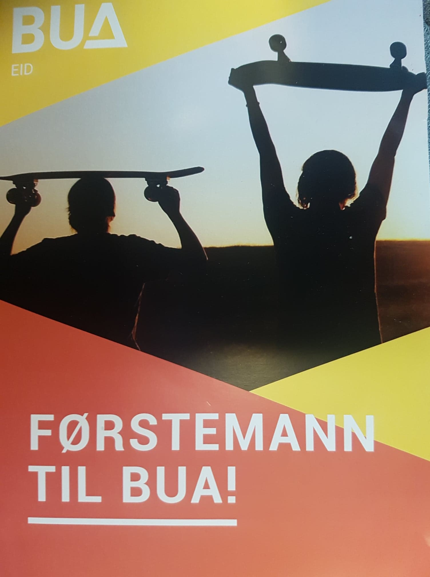

Slide 12
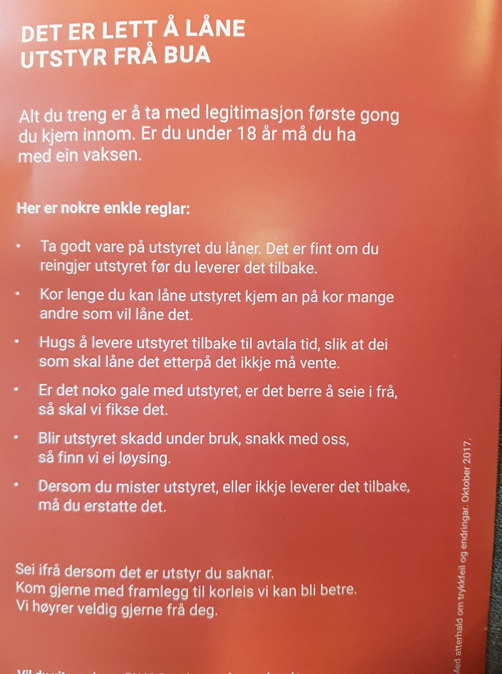

Slide 13
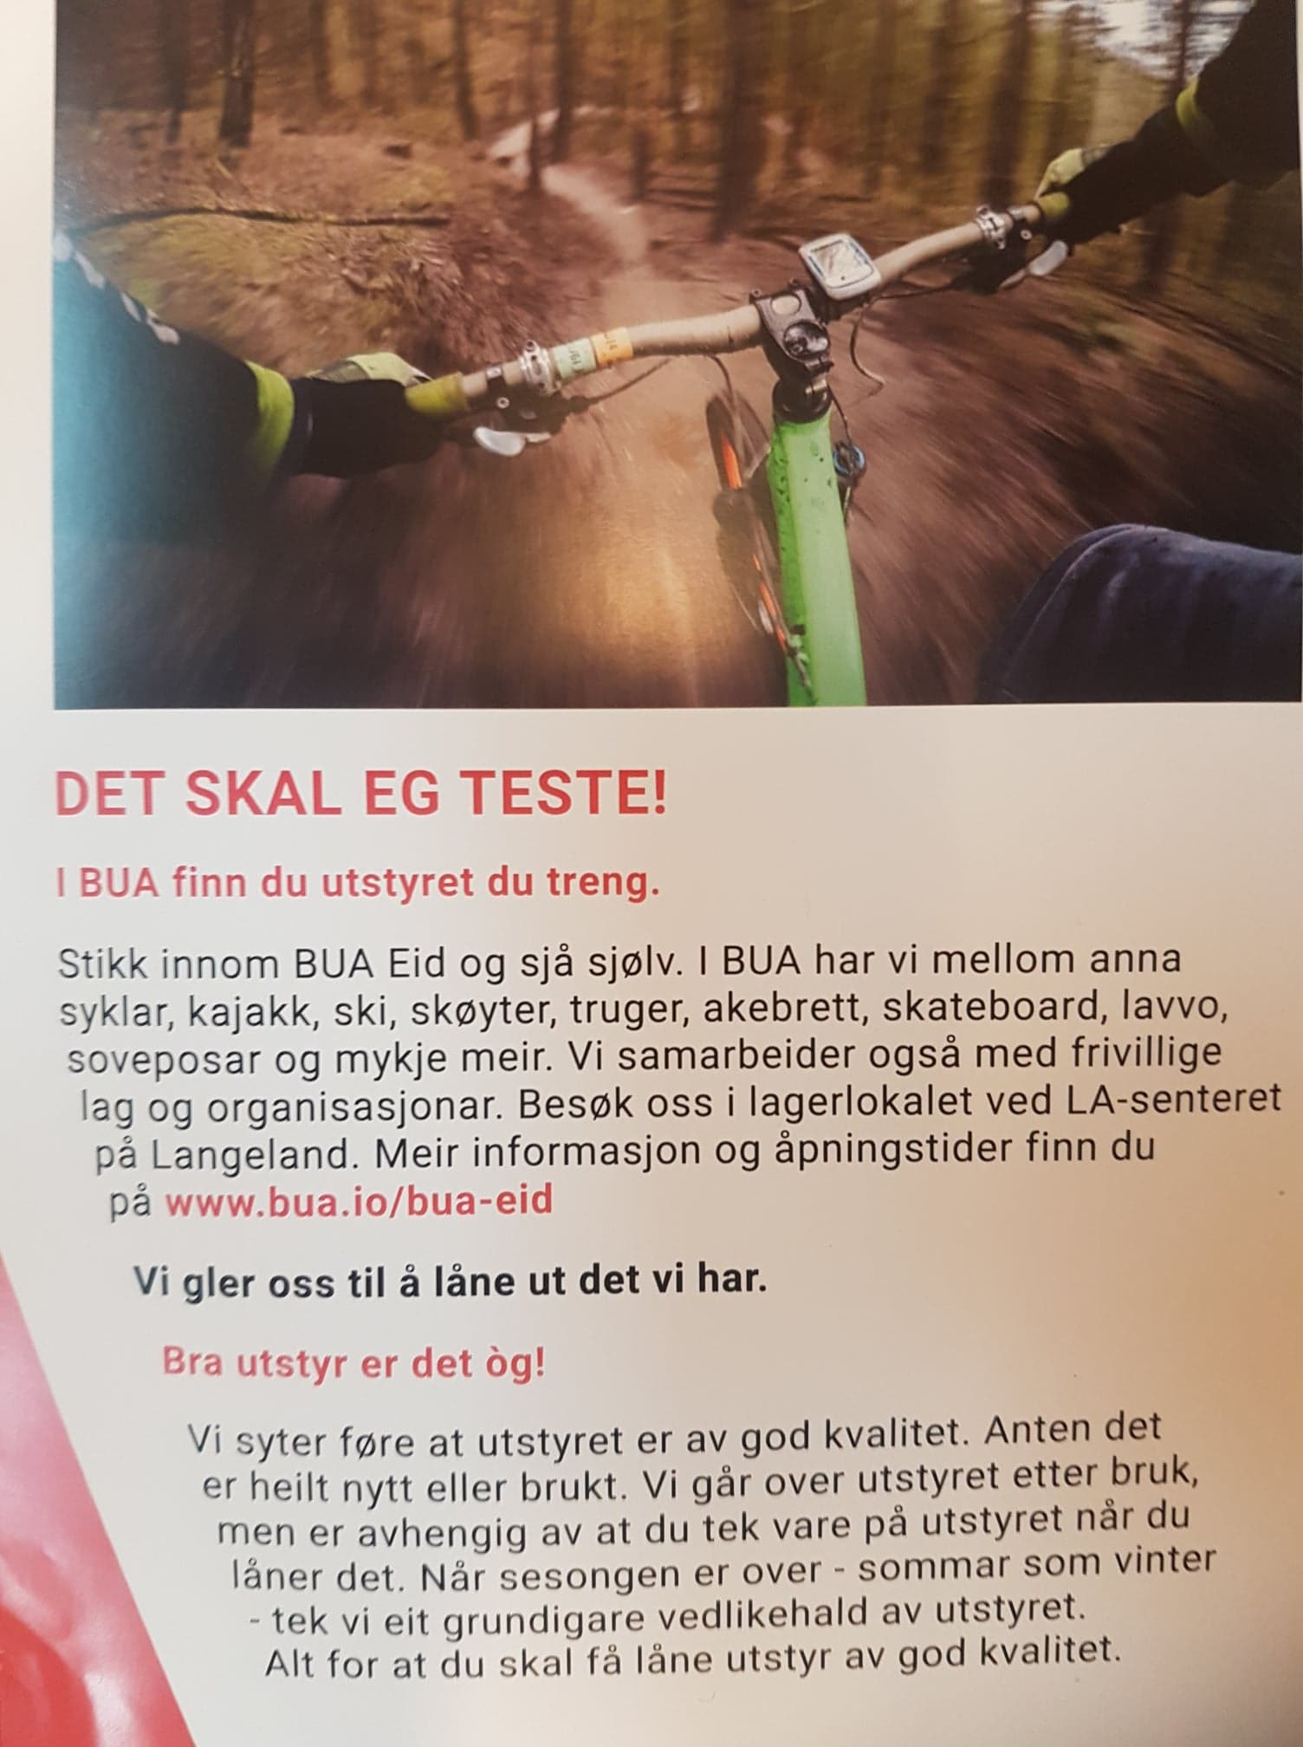

Slide 14
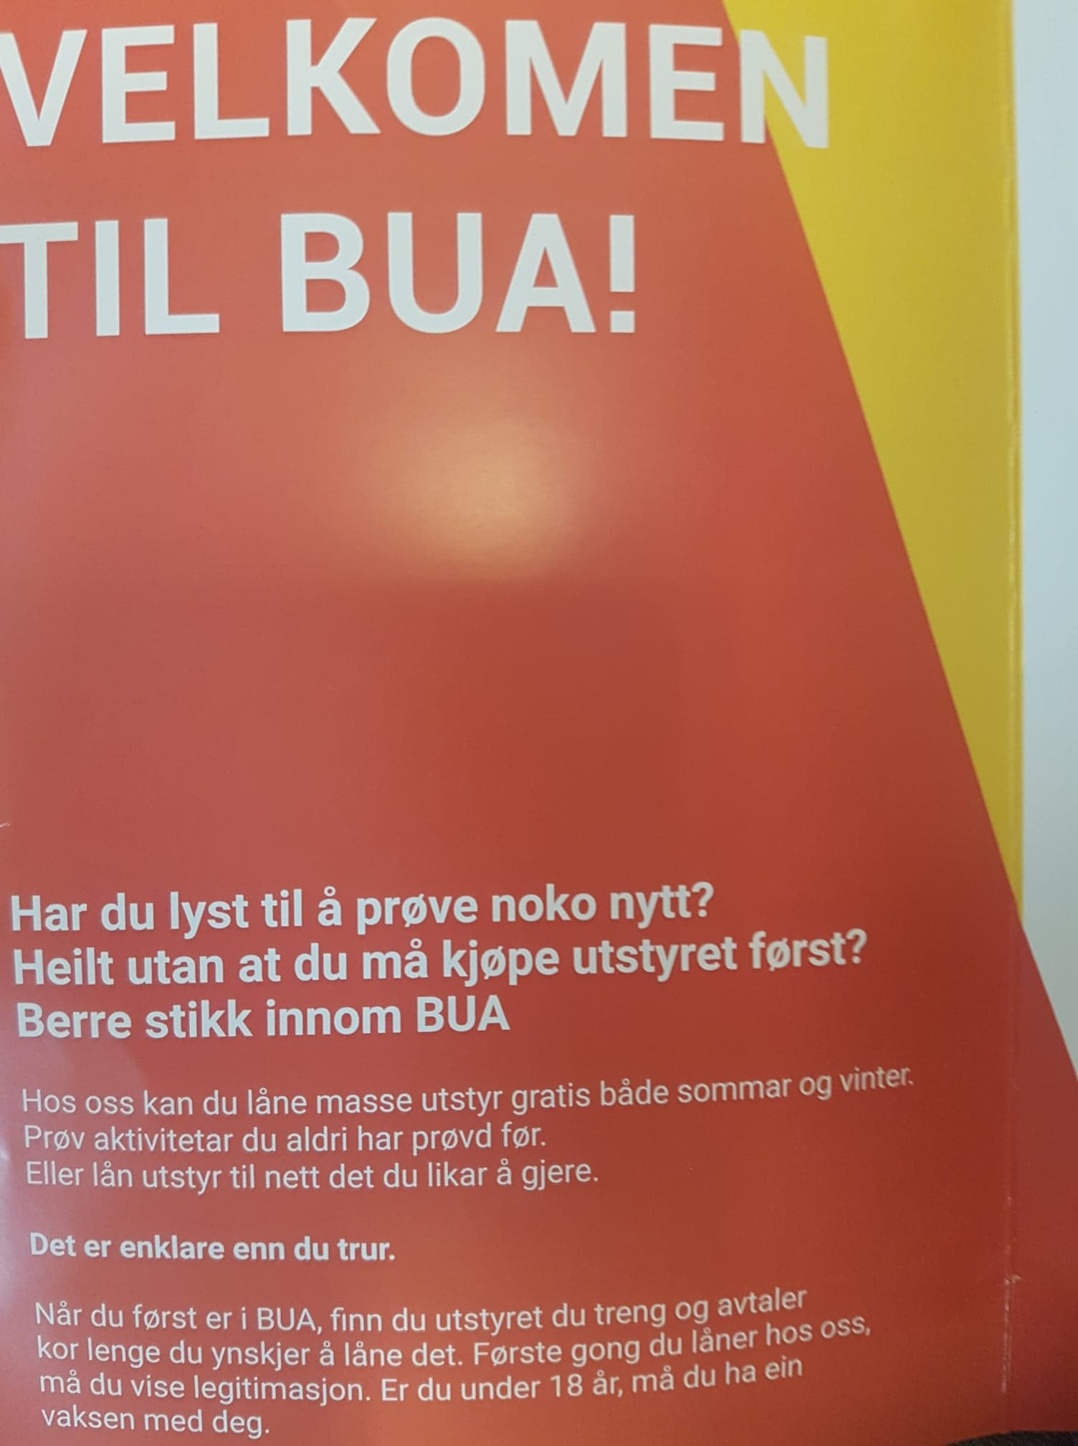

Slide 15
!!
Eit godt vilja tiltak som manglar lokale, og her må me slå hovuda saman og vere kreative!

